Slide 1

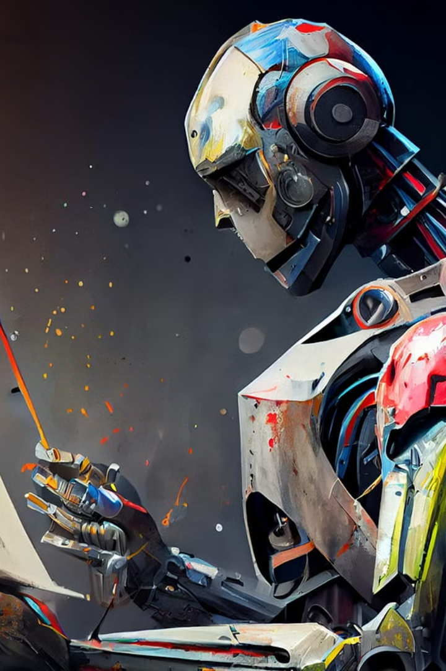
Avance des Interfaces Personnalisées grâce à l’IA
Dans le domaine de l'informatique, l'Intelligence Artificielle (IA) connaît un essor fulgurant, impulsé notamment par des géants comme Microsoft et Intel. Cette évolution vise à transformer les ordinateurs en "AI PC", et cela se matérialise par l'intégration de processeurs dotés de Neural Processing Units (NPU) dans les PC portables. Un exemple significatif est l'Adaptive Character and Avatar Generation (ACE) de Nvidia, qui ouvre de nouvelles perspectives, notamment dans les jeux vidéo.

Slide 2
Les Avantages d'ACE
Simplification et Personnalisation
Sécurité et Cohérence des Résultats
Flexibilité de Déploiement
ACE offre une construction simplifiée et hautement personnalisable. Entreprises, fournisseurs de services et développeurs peuvent ajuster les modèles et microservices d'IA selon leurs besoins, sans nécessiter une expertise particulière.
L'accent est mis sur la sécurité et la cohérence des résultats. Les modèles d'IA proposés par ACE sont basés sur des données sûres et sécurisées, garantissant des avatars précis et appropriés, quel que soit le contexte.
ACE offre une flexibilité de déploiement, permettant aux développeurs de créer, configurer et déployer des applications d'avatar sur n'importe quel moteur, dans n'importe quel cloud public ou privé, ou via un PC Windows.

Slide 3



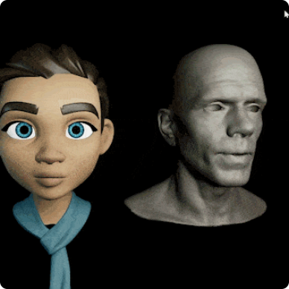

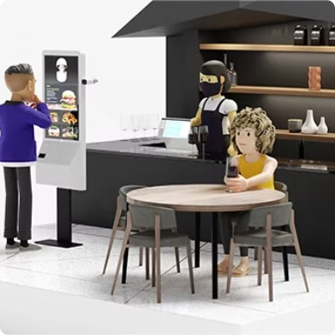
Les Composants d'ACE
IA Animée
IA de Parole et de Traduction
IA Générative
ACE donne vie aux avatars grâce à une animation réaliste, tant en 2D qu'en 3D, basée sur des entrées vidéo ou audio.
ACE permet de développer des avatars entièrement autonomes et intelligents grâce à des modèles de langage d'IA génératifs pré-entraînés.
L'engagement des utilisateurs est renforcé grâce à des avatars multilingues capables de comprendre et de parler plusieurs langues en temps réel.

Slide 4
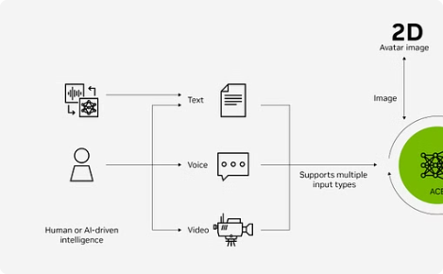
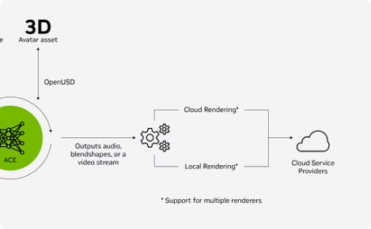
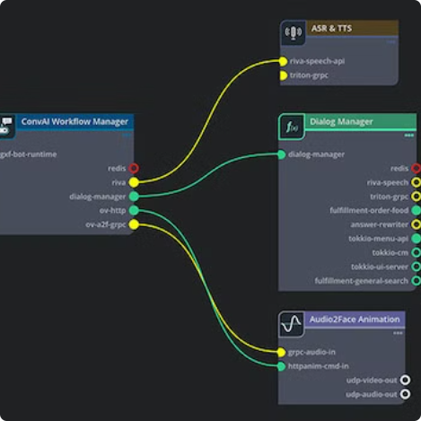
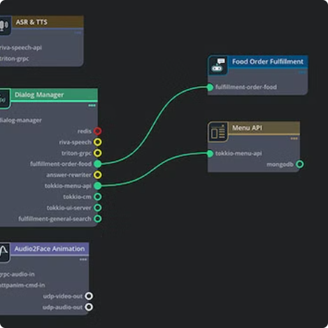
Description de la Scène Universelle
OpenUSD
Cadre de Calcul Unifié
Universal Scene Description (USD) est un framework ouvert et extensible pour décrire, composer, simuler et collaborer dans des mondes 3D.
ACE est construit sur le Unified Compute Framework (UCF) de NVIDIA, permettant aux développeurs d'intégrer de manière transparente les technologies d'avatar dans leurs applications, sans nécessiter de connaissances approfondies sur le domaine ou la plateforme.

Slide 5
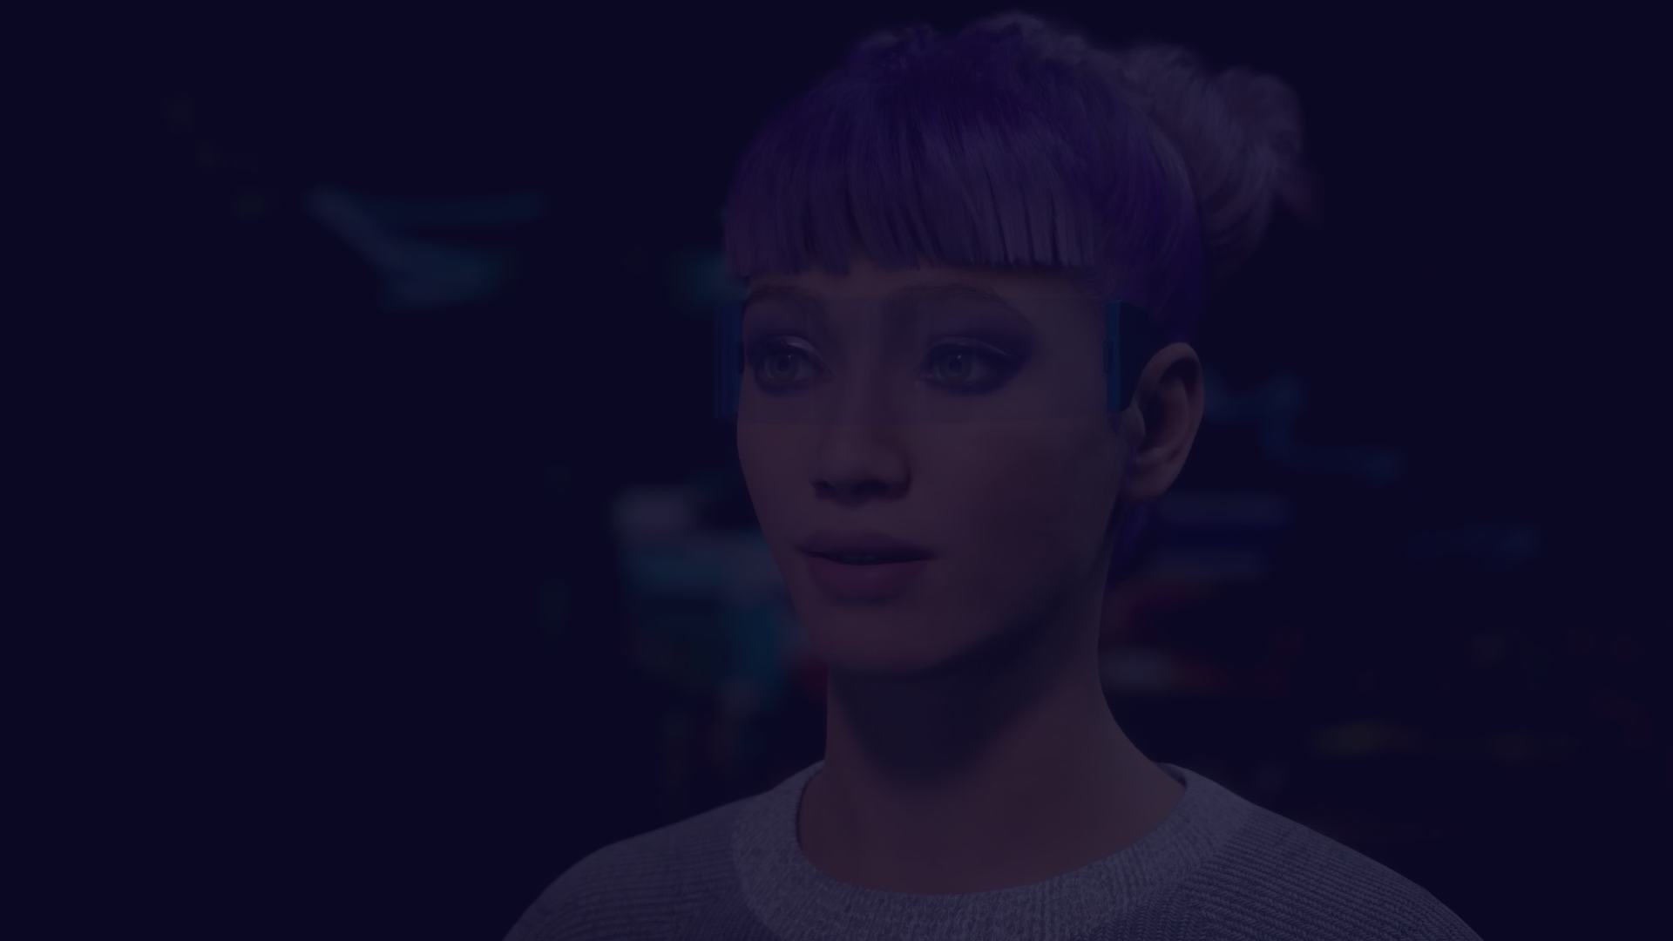
L'Engagement des Utilisateurs
1
Personnalisation Multilingue
2
Interaction Immersive
Les avatars ACE sont capables de comprendre et de parler plusieurs langues, offrant ainsi une expérience personnalisée pour les utilisateurs du monde entier.
L'animation réaliste et les capacités de traduction des avatars offrent une interaction immersive, améliorant ainsi l'engagement des utilisateurs.

Slide 6

Garantie de Sécurité
Modèles Basés sur des Données Sûres
Contrôle sur les Réponses
Les modèles de langage d'IA génératifs pré-entraînés offrent un contrôle accru sur les réponses lors de l'inférence, assurant ainsi la cohérence des résultats.
Les modèles d'IA d'ACE sont basés sur des données sûres et sécurisées, garantissant la sécurité et l'exactitude des avatars générés.

Slide 7

Adaptabilité et Polyvalence
1
Création Simplifiée
L'intégration de processeurs dotés de NPU dans les PC portables permet une adaptation facilitée des applications d'avatar dans différents environnements.
2
Compatibilité Multiplateforme
ACE offre une flexibilité de déploiement sur n'importe quel moteur, dans n'importe quel cloud public ou privé, ou via un PC Windows, garantissant ainsi une polyvalence d'utilisation.

Slide 8
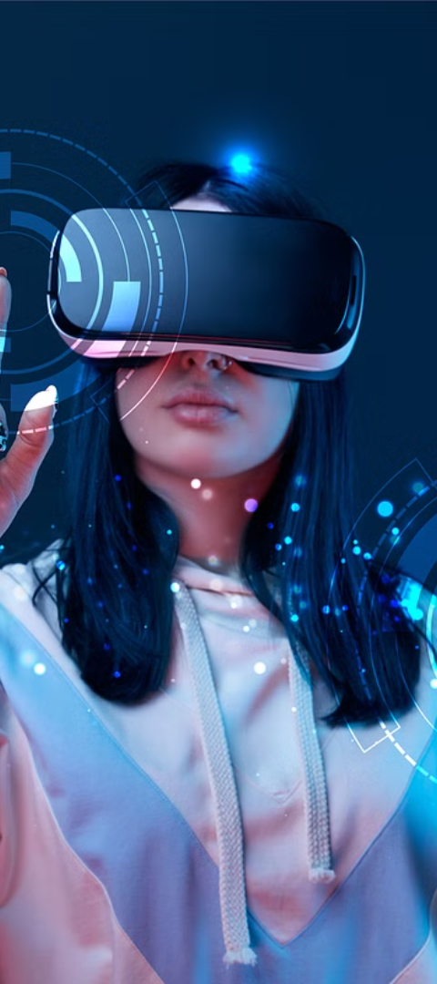
Conclusion
1
Expériences Captivantes et Personnalisées
Grâce à des outils comme ACE, la barrière entre le réel et le virtuel continue de s'amincir, offrant des expériences toujours plus captivantes et personnalisées.

